Slide 1
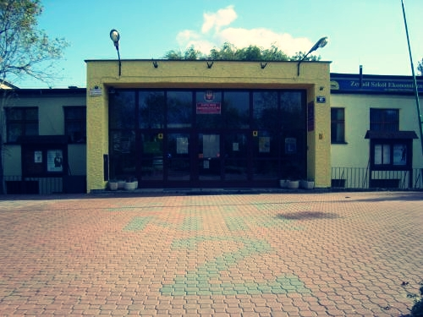
ZESPÓŁ SZKÓŁ EKONOMICZNYCH NR 2 W KRAKOWIE

Slide 2
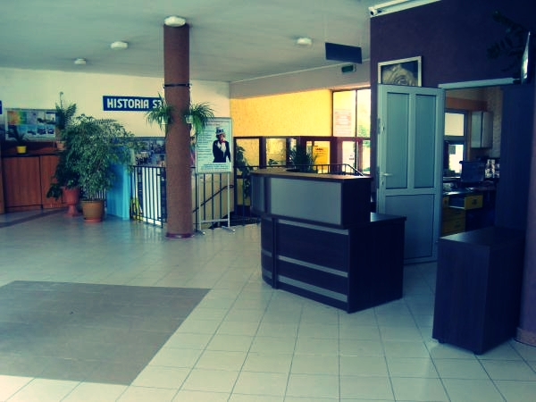
HISTORIA SZKOŁY
Szkoła powstała w 1950 roku, jako dwuletnie liceum statystyczne, przy ulicy Kapucyńskiej. Rok później, została ona przekształcona w trzyletnie Technikum Statystyczne. W 1953, stała się czteroletnim technikum, ze względu na niepełnoletniość absolwentów. Szkoła miała 8 oddziałów. Z roku na rok, technikum zwiększało swój rozmiar, tym samym powodując powstanie kolejnych oddziałów. W 1957 roku, Technikum Statystyczne powoli znikało, a na jego miejscu, pojawiło się pięcioletnie Technikum Ekonomiczne.
W roku 1959, szkoła została przeniesiona do Nowej Huty, gdzie otrzymała nowe pomieszczenia w budynku, na osiedlu Szkolnym, gdzie siedzibę dzieliła wraz z innym technikum, a mianowicie Technikum Hutniczo-Mechanicznym.
Technikum Ekonomiczne, co prawda teraz cztero, a nie pięcioletnie, istnieje do tej pory. Znajduje się na osiedlu Spółdzielczym 6. W roku 2011, szkoła liczy 30 klas, 34 sale oraz 70 nauczycieli.

Slide 3
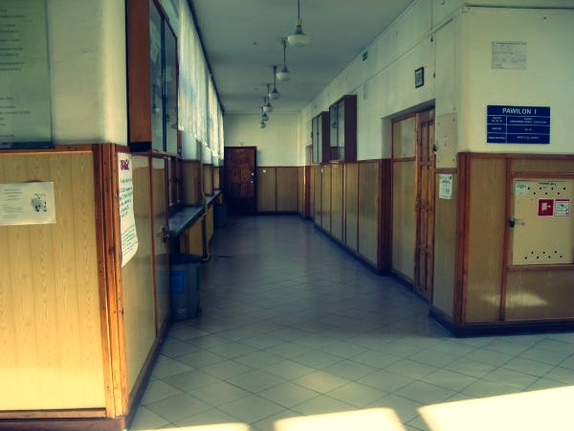
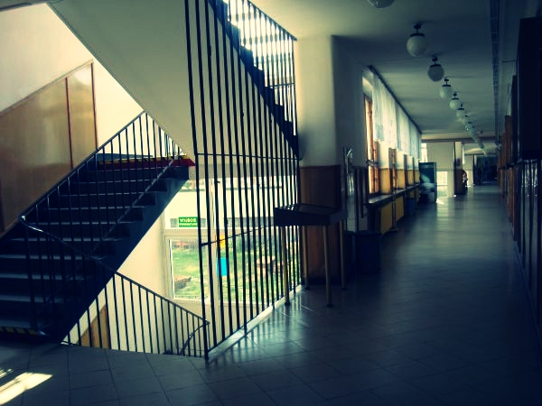
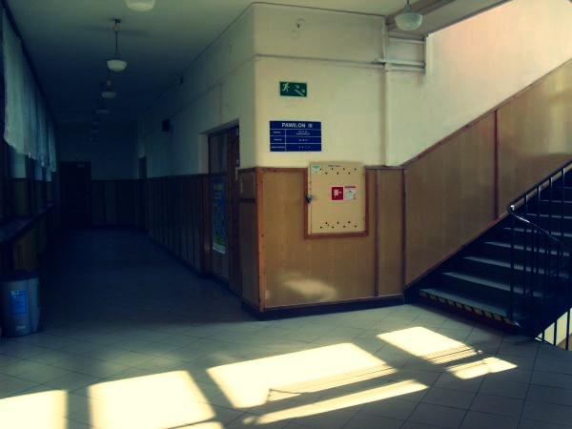
BUDYNEK SZKOŁY
Szkoła sama w sobie, liczy trzy pawilony i trzy poziomy.
Poziom -1 - Znajdują się tam: sala do marketingu, reklamy, szatnia, świetlica, biblioteka, szkolny bufet, sala nr 7, 11, 12, 13, 14, 16, 17, 18.
Poziom 0 – Znajdują się tam: portiernia, sala gimnastyczna, higienistka, dentysta, sekretariat uczniowski, rockefeller, główny sekretariat, pokój nauczycielski, sala nr 42, 43, 45, 45a, 48, 49, 51, 52, 53.
Poziom +1 – Znajdują się tam: sala 54,55, 56, 57, 58, 59, 60, 61, 62 oraz gabinet pedagoga.

Slide 4
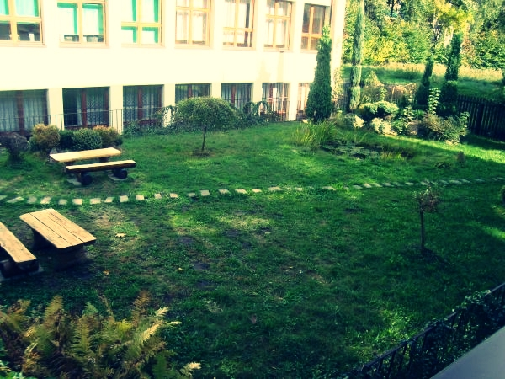
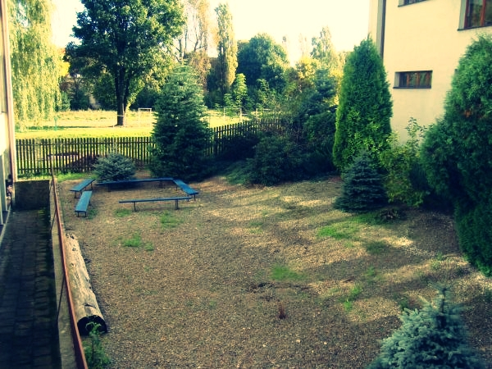
CIEKAWE MIEJSCA
W naszej szkole, każdy może znaleźć miejsce dla siebie. Jest wiele opcji, takich jak:
Ogródek z ławkami, pośród drzew i krzewów, gdzie w spokoju i ciszy można spędzić szkolną przerwę.
Ogródek z ławkami, oczkiem wodnym, rybkami i kwiatami, w którym, gdy tylko sprzyja pogoda, można prowadzić lekcję.
Bufet, w którym można zjeść ciepły posiłek wraz ze znajomymi.
Rockefeller, sklepik obsługiwany przez uczniów, czynny wyłącznie w czasie przerw między lekcjami.
Biblioteka i czytelnia, gdzie mamy dostęp do książek i komputerów.

Slide 5
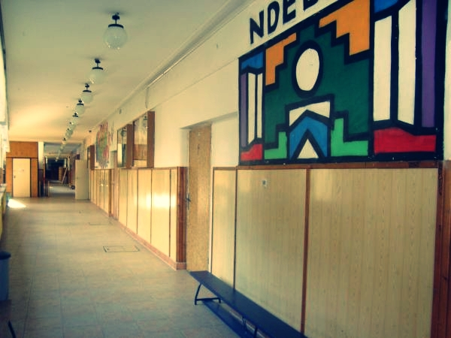
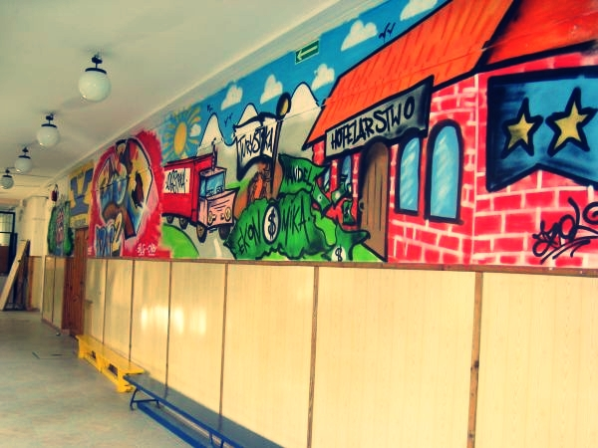
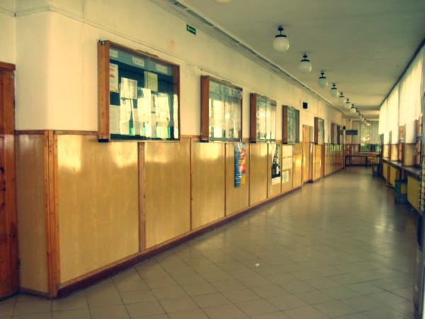
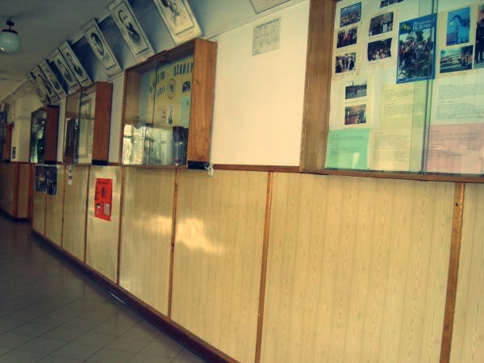
Korytarze szkolne, przyozdobione są rysunkami, gablotami oraz licznymi obrazami.

Slide 6
BIBLIOTEKA

Slide 7
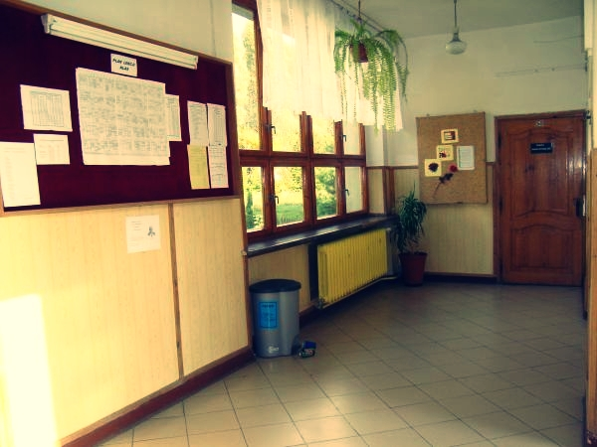
POKÓJ NAUCZYCIELSKI
Tuż obok pokoju nauczycielskiego, powieszona jest tablica z planem lekcji wszystkich klas, dla zapominalskich ;)

Slide 8
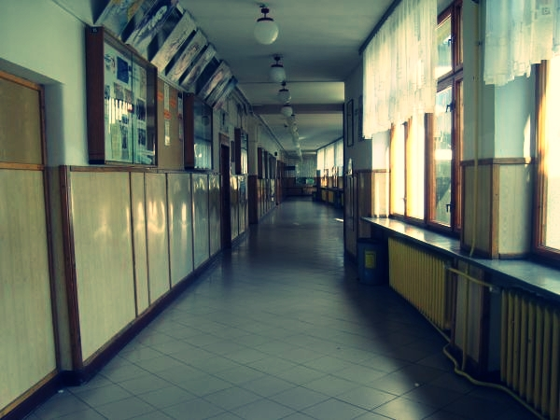
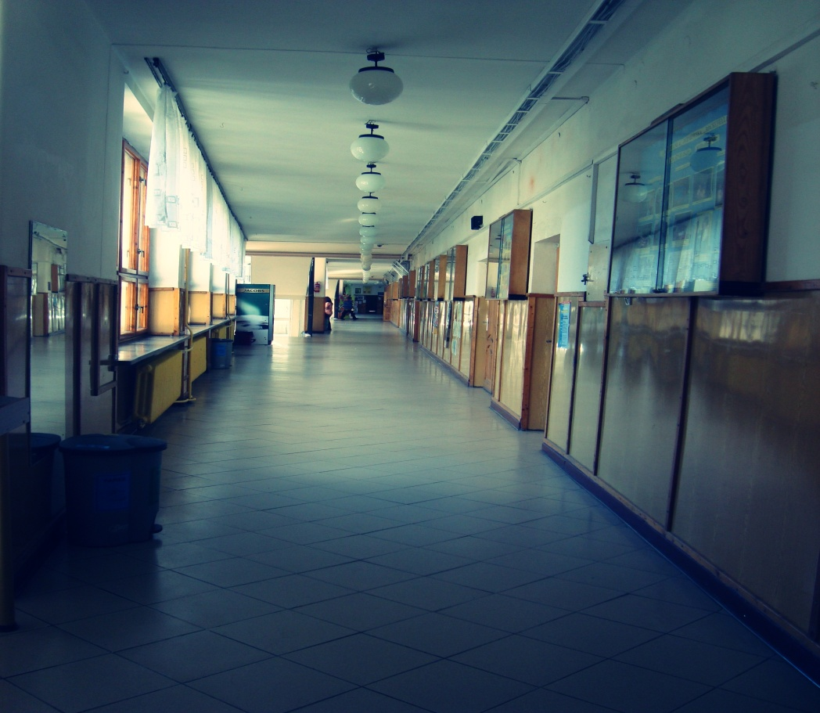
Szkoła, wbrew pozorom, jest naprawdę imponujących rozmiarów.

Slide 9
ZESPÓŁ SZKÓŁ EKONOMICZNYCH NR 2 W KRAKOWIE IMIENIA I.DASZŃSKIEGO
Osiedle Spółdzielcze 6
31-943 Kraków
Telefon: 12 644-73-94, 12 643-77-88
Email: sekretariat@zse-2.krakow.pl
www.zse-2.krakow.pl

Slide 10
AUTORKI PRACY
Justyna Małek
Alicja Zapała
Paulina Siler
Ewa Skrobisz
KL. I THT

